Slide 1


Slide 2



Slide 3


Slide 4

3
1
5
4
2

Slide 5



Slide 6
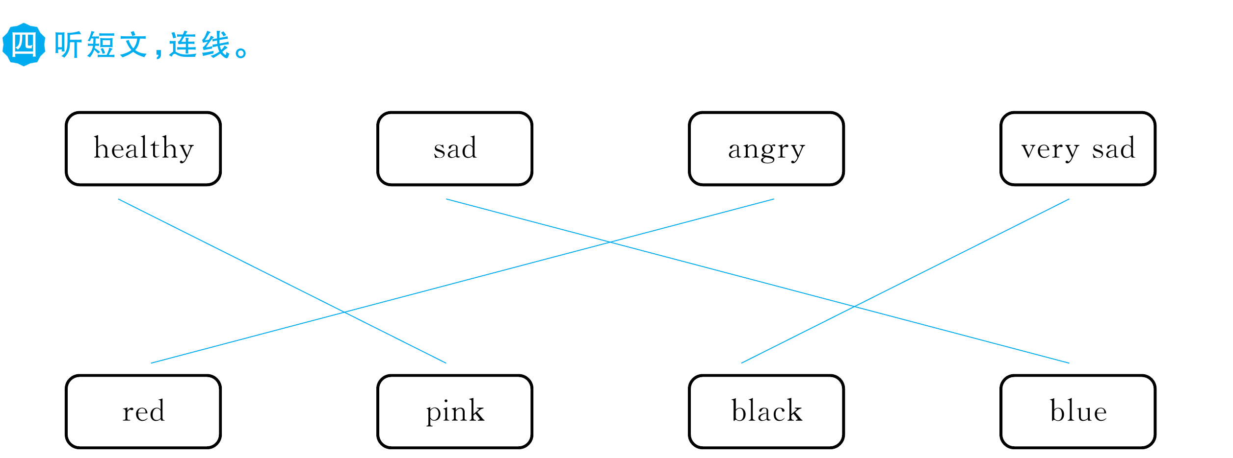

Slide 7


